Slide 1
Теоретические основы электротехники
(часть 2)
Лекции: 32 часа
Лабораторные занятия: 16 часов
Практические занятия: 16 часов
КСР: 16 часов
Курсовая работа: 54 часа (оценка в зачетку)
Форма контроля: зачет
ОмГУПС, 2010 г. Кафедра теоретической электротехники. ТОЭ-2. Лекция №1. Тэттэр А.Ю., Пономарев А.В.

Slide 2
Рекомендуемая литература:
Основы теории электрических цепей
(А.Ю.Тэттэр, А.В.Пономарев, Т.В. Ковалева. Омск, 2014)
Периодические режимы однофазных и трехфазных электрических цепей
(А.Ю. Тэттэр и др. Омск, 2013)
Переходные процессы в линейных электрических цепях
(А.А. Кузнецов, А.Ю.Тэттэр, А.В. Пономарев. Омск, 2014)
Четырехполюсники
(А.Г. Зверев и др. Омск, 2009)
ОмГУПС, 2010 г. Кафедра теоретической электротехники. ТОЭ-2. Лекция №1. Тэттэр А.Ю., Пономарев А.В.

Slide 3
Рекомендуемая литература:
Методические указания по выполнению курсовой работы
(Т.В. Ковалева, Н.В. Пашкова, А.В.Пономарев, А.Ю. Тэттэр, 2015)
Компьютерное моделирование в дисциплинах «Теоретические основы электротехники» и «Электротехника»
(В. Н. Зажирко и др. Омск, 2006)
Стандарт предприятия. СТП ОмГУПС –
1.2-2005 – Общие требования и правила оформления текстовых документов.
ОмГУПС, 2010 г. Кафедра теоретической электротехники. ТОЭ-2. Лекция №1. Тэттэр А.Ю., Пономарев А.В.

Slide 4
План самостоятельной работы:
Номер задания | Тема задания | Срок выдачи | Срок сдачи
КУРСОВАЯ РАБОТА |  | 2 | 14
1 | Цепи несинусоидального тока [2] (1 задача) | 2 | 5
2 | Трехфазные цепи [2] (2 задачи) | 6 | 10
3 | Переходные процессы [3] (2 задачи) | 11 | 14
ОмГУПС, 2010 г. Кафедра теоретической электротехники. ТОЭ-2. Лекция №1. Тэттэр А.Ю., Пономарев А.В.

Slide 5
ЛИНЕЙНЫЕ ЭЛЕКТРИЧЕСКИЕ ЦЕПИ
С ПЕРИОДИЧЕСКИМИ НЕСИНУСОИДАЛЬНЫМИ
ЭДС, НАПРЯЖЕНИЯМИ И ТОКАМИ
ОмГУПС, 2010 г. Кафедра теоретической электротехники. ТОЭ-2. Лекция №1. Тэттэр А.Ю., Пономарев А.В.

Slide 6
Лекция 1
Несинусоидальные периодические
напряжения и токи.
Представление их рядами Фурье.
Определение коэффициентов ряда.
Учет симметрии кривой
ОмГУПС, 2010 г. Кафедра теоретической электротехники. ТОЭ-2. Лекция №1. Тэттэр А.Ю., Пономарев А.В.

Slide 7
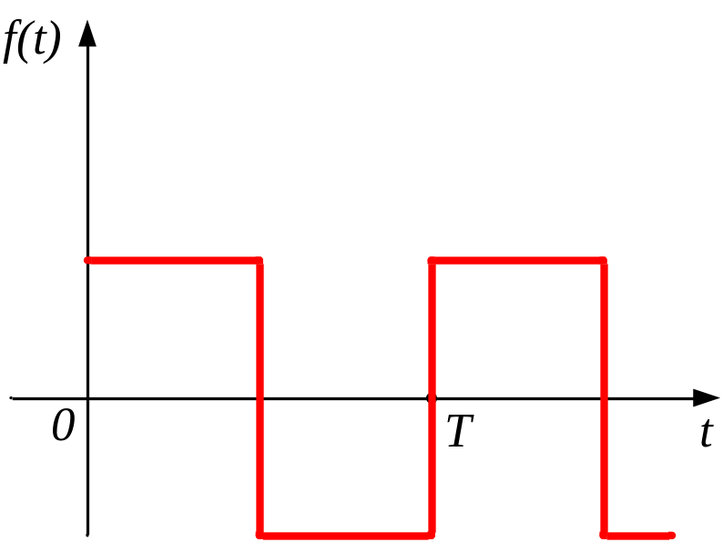
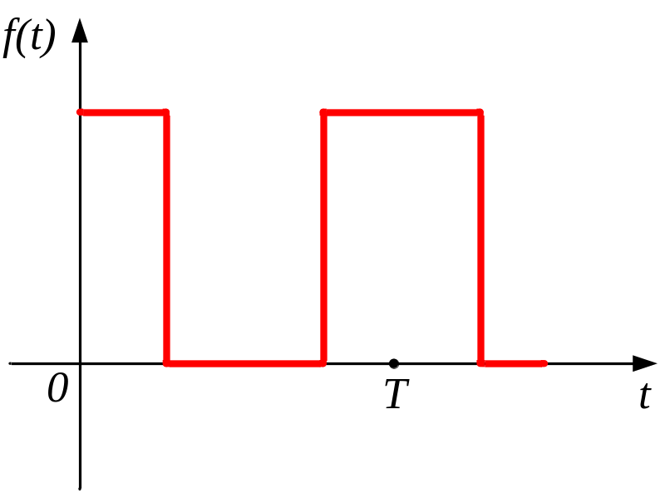
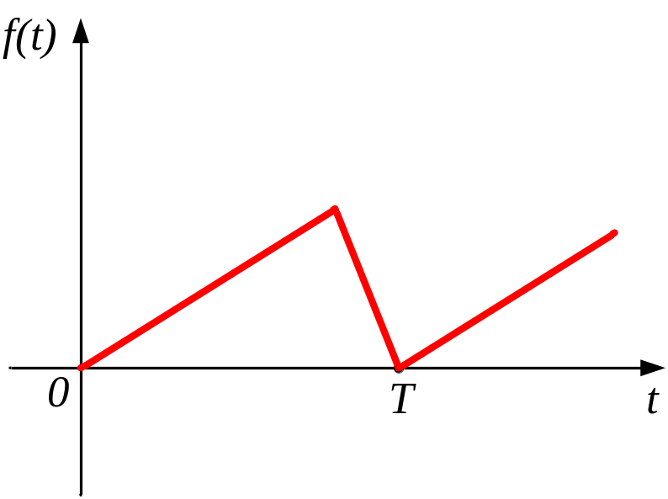
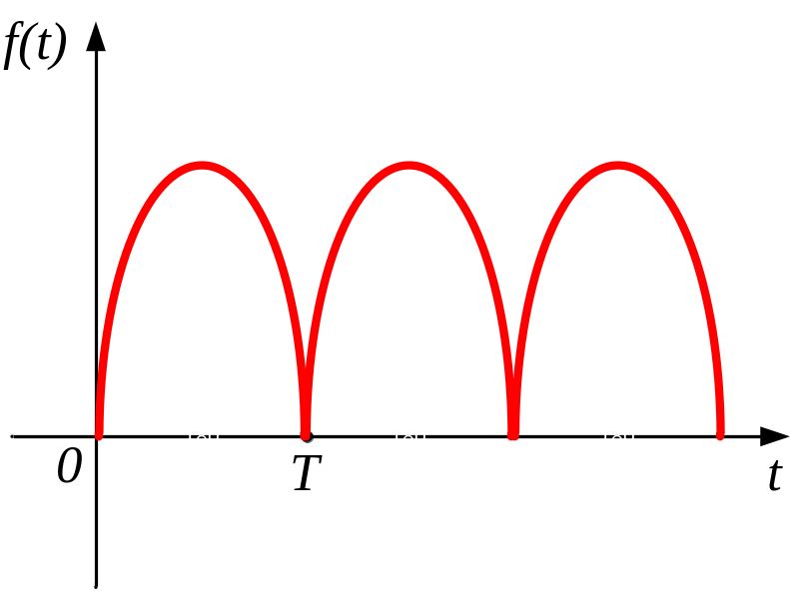
ОмГУПС, 2010 г. Кафедра теоретической электротехники. ТОЭ-2. Лекция №1. Тэттэр А.Ю., Пономарев А.В.

Slide 8
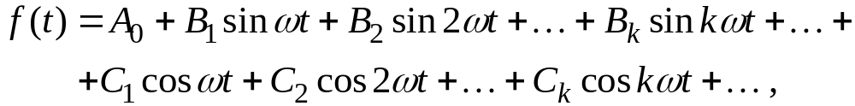
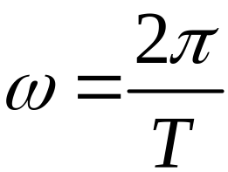
Ряд Фурье имеет вид:
(1.1)
где – угловая частота функции;
Т – период функции.
ОмГУПС, 2010 г. Кафедра теоретической электротехники. ТОЭ-2. Лекция №1. Тэттэр А.Ю., Пономарев А.В.

Slide 9
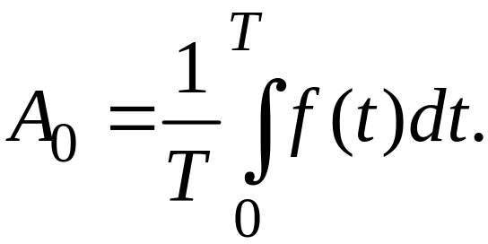
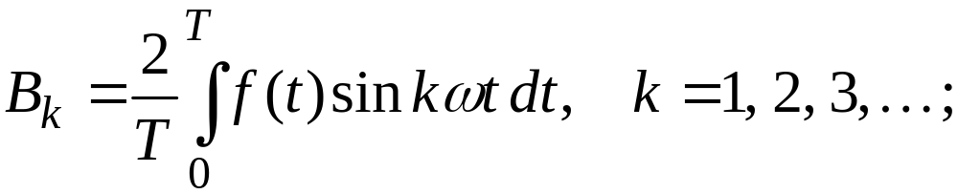
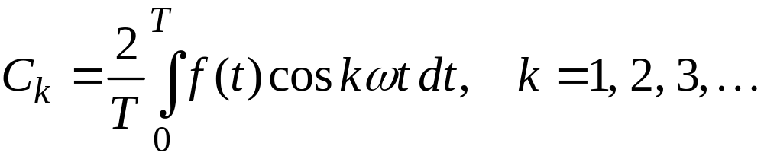
Нулевая гармоника (постоянная составляющая):
Коэффициенты синусных и косинусных составляющих ряда:
(1.2)
ОмГУПС, 2010 г. Кафедра теоретической электротехники. ТОЭ-2. Лекция №1. Тэттэр А.Ю., Пономарев А.В.

Slide 10
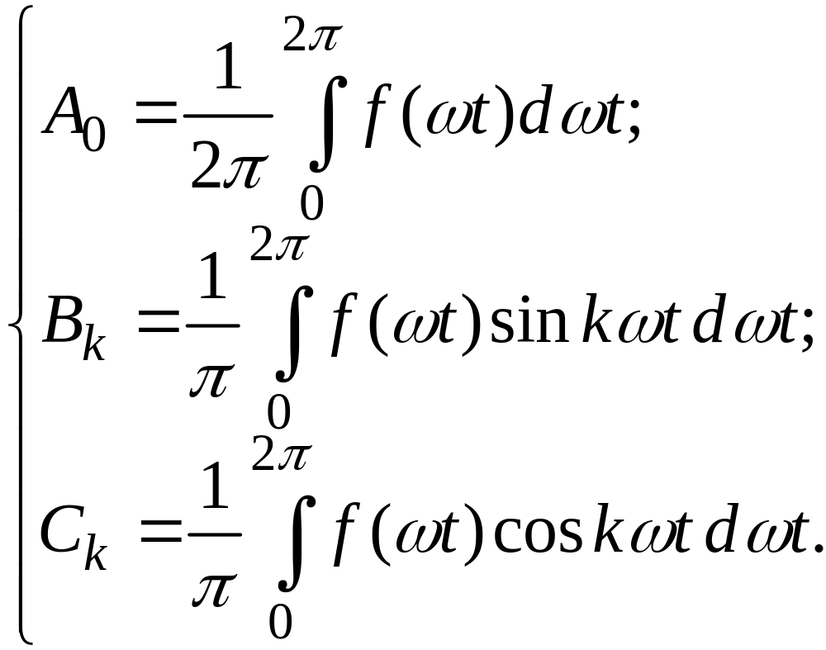

При интегрировании по переменной ωt формулы (1.2) принимают вид:
(1.3)
Связь между (1.2) и (1.3) осуществляется в соответствии с равенством
ОмГУПС, 2010 г. Кафедра теоретической электротехники. ТОЭ-2. Лекция №1. Тэттэр А.Ю., Пономарев А.В.

Slide 11
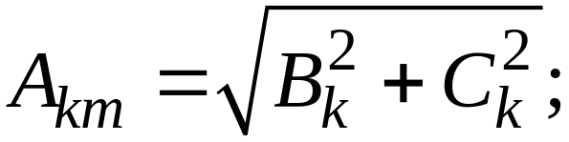
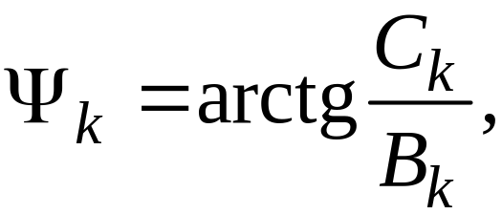
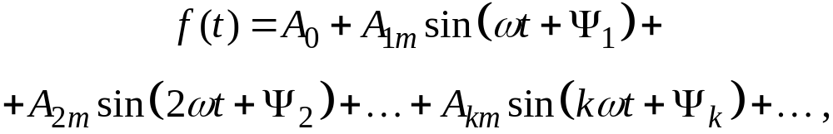
Используя соотношение
где
ряд (1.1) можно переписать в форме:
(1.5)
ОмГУПС, 2010 г. Кафедра теоретической электротехники. ТОЭ-2. Лекция №1. Тэттэр А.Ю., Пономарев А.В.

Slide 12
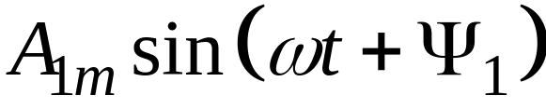
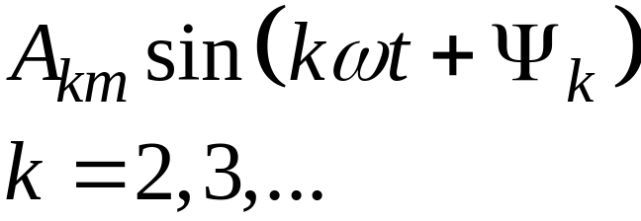
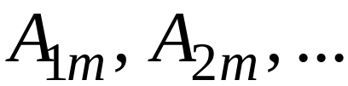
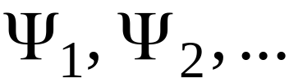
где
– первая (основная) гармоника;
– высшая гармоника;
Соответственно
– амплитуды гармоник;
– начальные фазы гармоник;
k – номер (порядок) гармоники.
ОмГУПС, 2010 г. Кафедра теоретической электротехники. ТОЭ-2. Лекция №1. Тэттэр А.Ю., Пономарев А.В.

Slide 13
В линейных цепях согласно принципу наложения действие каждой гармоники напряжения (ЭДС) источника можно считать независимым.
Поэтому расчет для каждой гармоники проводится отдельно и представляет собой расчет цепи синусоидального тока на частоте соответствующей гармоники kω, k = 1, 2, 3, ...
Для нулевых гармоник применяются методы расчета цепей постоянного тока.
ОмГУПС, 2010 г. Кафедра теоретической электротехники. ТОЭ-2. Лекция №1. Тэттэр А.Ю., Пономарев А.В.

Slide 14
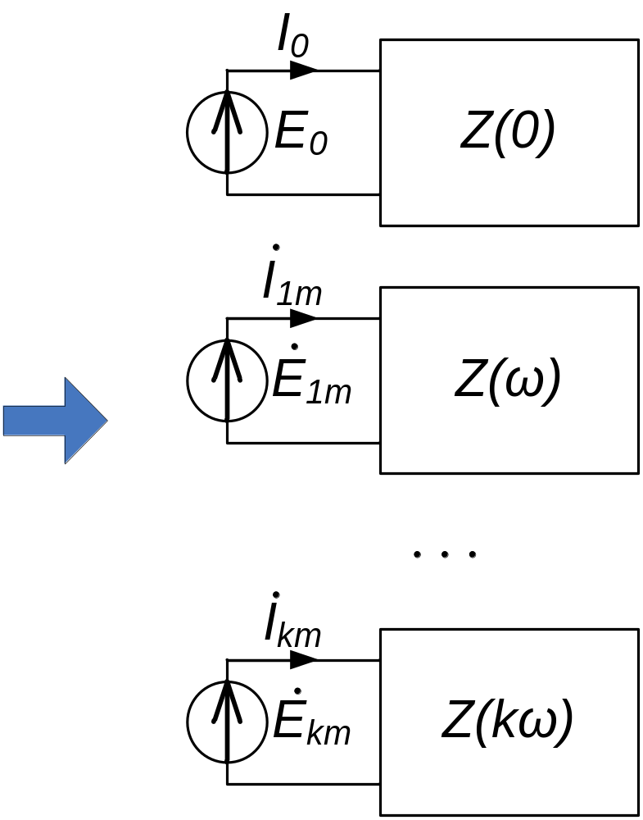
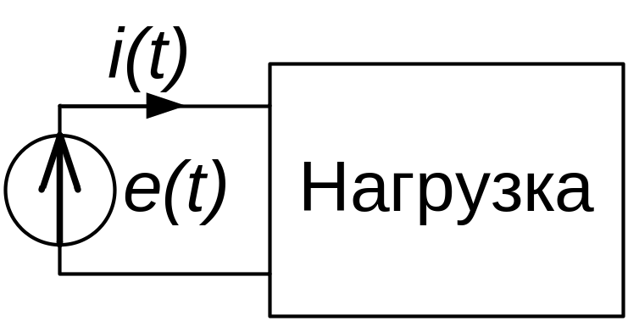
ОмГУПС, 2010 г. Кафедра теоретической электротехники. ТОЭ-2. Лекция №1. Тэттэр А.Ю., Пономарев А.В.

Slide 15
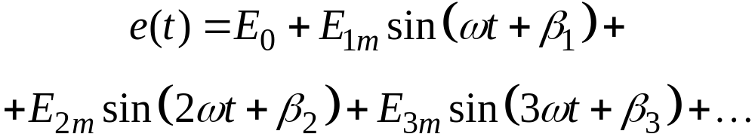
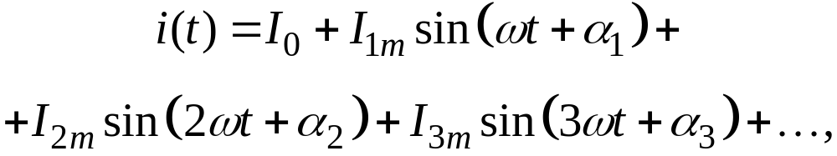
Например, ЭДС источника описывается рядом:
(1.6)
Последовательным расчетом определяются токи соответствующих гармоник, и в конечном итоге для тока формируется ряд в форме:
(1.7)
по структуре аналогичной ряду (1.6).
ОмГУПС, 2010 г. Кафедра теоретической электротехники. ТОЭ-2. Лекция №1. Тэттэр А.Ю., Пономарев А.В.

Slide 16
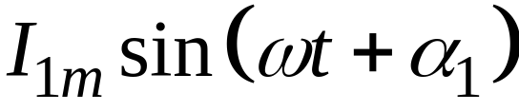
Здесь I₀ – нулевая гармоника тока;
– первая (основная) гармоника;
– высшие гармоники тока.
При расчете электрических цепей соотношение (1.1) используется для разложения ЭДС, напряжений или токов источников в ряд Фурье.
Форма ряда (1.5) непосредственно применяется при расчете режимов цепей.
ОмГУПС, 2010 г. Кафедра теоретической электротехники. ТОЭ-2. Лекция №1. Тэттэр А.Ю., Пономарев А.В.

Slide 17

Определение коэффициентов ряда Фурье
В случае, когда периодическая несинусоидальная функция задана графически, например, в виде осциллограммы, используется приближенный способ определения коэффициентов ряда (1.1).
При этом период несинусоидальной функции f(ωt), равный 2π, разбивают на m частей ( ) и интегралы (1.3) заменяют суммами:
ОмГУПС, 2010 г. Кафедра теоретической электротехники. ТОЭ-2. Лекция №1. Тэттэр А.Ю., Пономарев А.В.

Slide 18
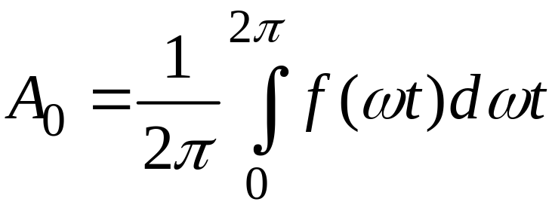
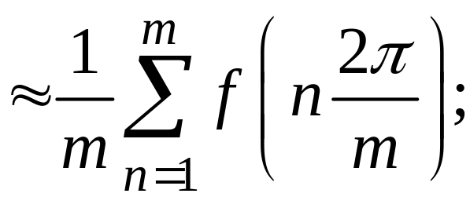
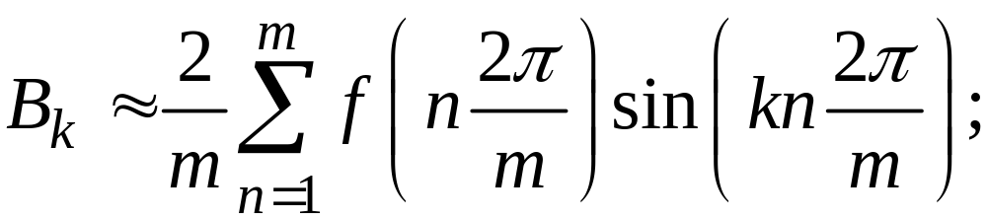
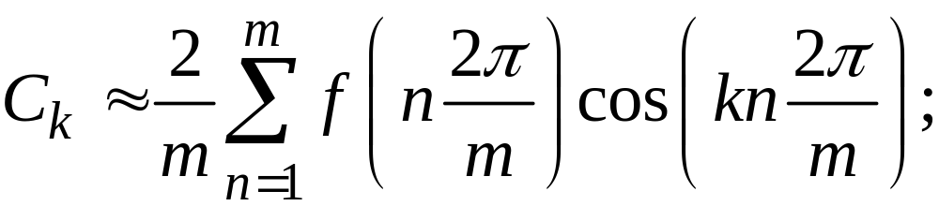

(1.8)
(1.9)
(1.10)
ОмГУПС, 2010 г. Кафедра теоретической электротехники. ТОЭ-2. Лекция №1. Тэттэр А.Ю., Пономарев А.В.

Slide 19
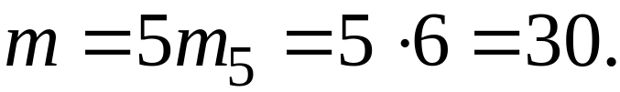
Число интервалов m зависит от порядка конечной учитываемой гармоники.
Например, если ряд (1.5) заканчивается пятой гармоникой и минимальное число точек на периоде этой гармоники принять m₅ = 6, то число m в формулах (1.8) – (1.10) должно быть не меньше значения
ОмГУПС, 2010 г. Кафедра теоретической электротехники. ТОЭ-2. Лекция №1. Тэттэр А.Ю., Пономарев А.В.

Slide 20

Свойства периодических несинусоидальных функций, обладающих симметрией
Наличие того или иного вида симметрии позволяет предсказать, какие гармоники будет содержать ряд.
Если для функции выполняется условие
то функция симметрична относительно оси абсцисс (рис. 1.1).
ОмГУПС, 2010 г. Кафедра теоретической электротехники. ТОЭ-2. Лекция №1. Тэттэр А.Ю., Пономарев А.В.

Slide 21
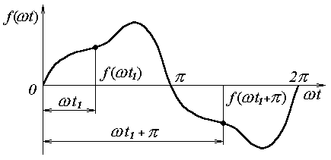
Рисунок 1.1. Функция, симметричная относительно оси абсцисс
ОмГУПС, 2010 г. Кафедра теоретической электротехники. ТОЭ-2. Лекция №1. Тэттэр А.Ю., Пономарев А.В.

Slide 22
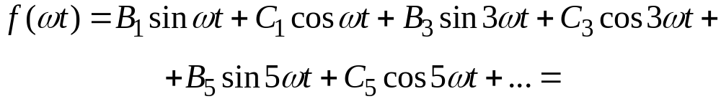
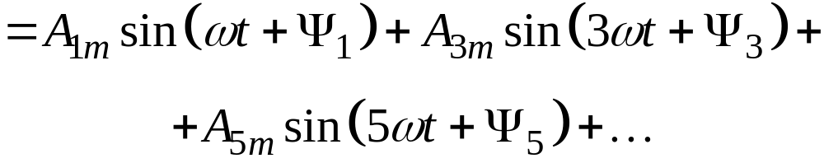
Ряд Фурье таких функций не содержит постоянную составляющую и четные гармоники
(A₀ = B₂ = C₂ = B₄ = C₄ = …= 0):
ОмГУПС, 2010 г. Кафедра теоретической электротехники. ТОЭ-2. Лекция №1. Тэттэр А.Ю., Пономарев А.В.

Slide 23

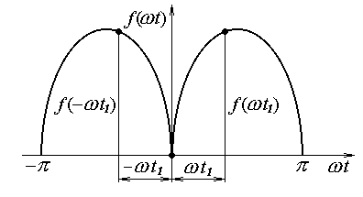
Функция, для которой выполняется условие
симметрична относительно оси ординат (рис. 1.2) − четная функция.
0
Рисунок 1.2. Функция, симметричная относительно оси ординат
ОмГУПС, 2010 г. Кафедра теоретической электротехники. ТОЭ-2. Лекция №1. Тэттэр А.Ю., Пономарев А.В.

Slide 24
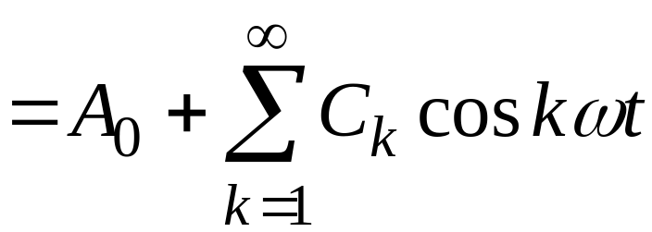
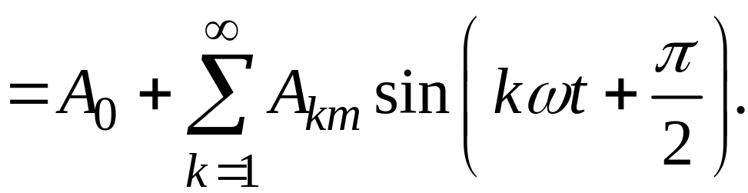
В этом случае отсутствуют синусные составляющие
(B₁ = B₂ = B₃ =…= 0):
ОмГУПС, 2010 г. Кафедра теоретической электротехники. ТОЭ-2. Лекция №1. Тэттэр А.Ю., Пономарев А.В.

Slide 25

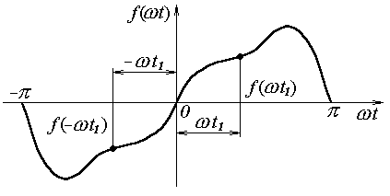
В случае выполнения условия
функция симметрична относительно начала координат (рис. 1.3) − нечетная функция
Рисунок 1.3. Функция, симметричная относительно начала координат
ОмГУПС, 2010 г. Кафедра теоретической электротехники. ТОЭ-2. Лекция №1. Тэттэр А.Ю., Пономарев А.В.

Slide 26
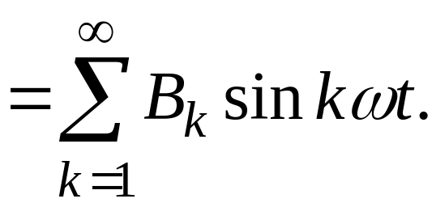
В разложении функции отсутствуют постоянная составляющая и косинусные гармоники
(A₀ = C₁ = C₂ = C₃ =…= 0):
ОмГУПС, 2010 г. Кафедра теоретической электротехники. ТОЭ-2. Лекция №1. Тэттэр А.Ю., Пономарев А.В.

Slide 27
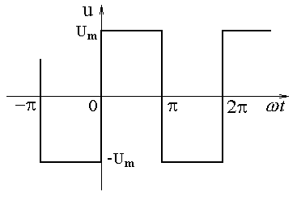
Пример аналитического определения коэффициентов ряда Фурье
Рисунок 1.4. Периодическое несинусоидальное напряжение
ОмГУПС, 2010 г. Кафедра теоретической электротехники. ТОЭ-2. Лекция №1. Тэттэр А.Ю., Пономарев А.В.

Slide 28
Заданная кривая (рис. 1.4) симметрична относительно оси абсцисс и начала координат,
поэтому ряд Фурье содержит только нечетные синусные составляющие:
ОмГУПС, 2010 г. Кафедра теоретической электротехники. ТОЭ-2. Лекция №1. Тэттэр А.Ю., Пономарев А.В.

Slide 29
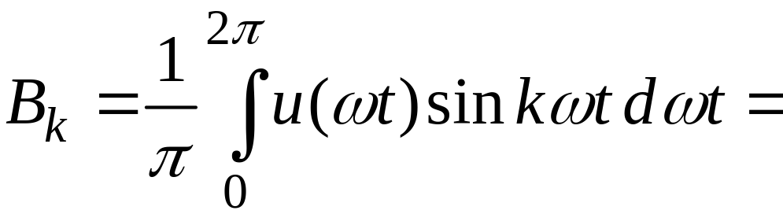
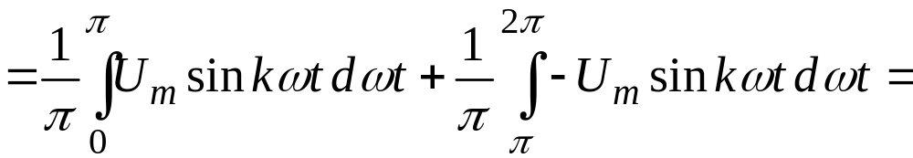
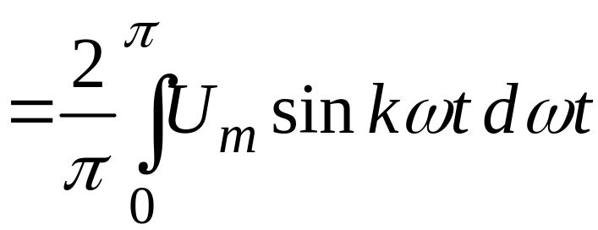
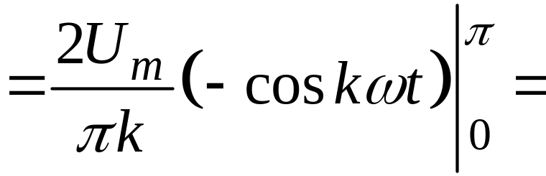
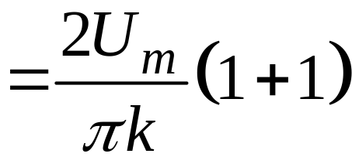
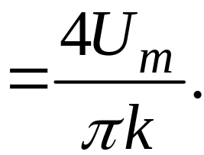
Согласно (1.3) коэффициент этого ряда
ОмГУПС, 2010 г. Кафедра теоретической электротехники. ТОЭ-2. Лекция №1. Тэттэр А.Ю., Пономарев А.В.

Slide 30
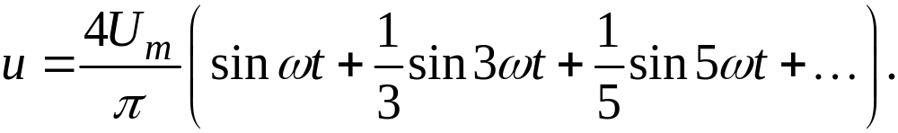
Функция u(ωt) описывается рядом:
ОмГУПС, 2010 г. Кафедра теоретической электротехники. ТОЭ-2. Лекция №1. Тэттэр А.Ю., Пономарев А.В.

